Slide 1

Návyky a jejich budování
Mgr. Michaela Beníčková

Slide 2
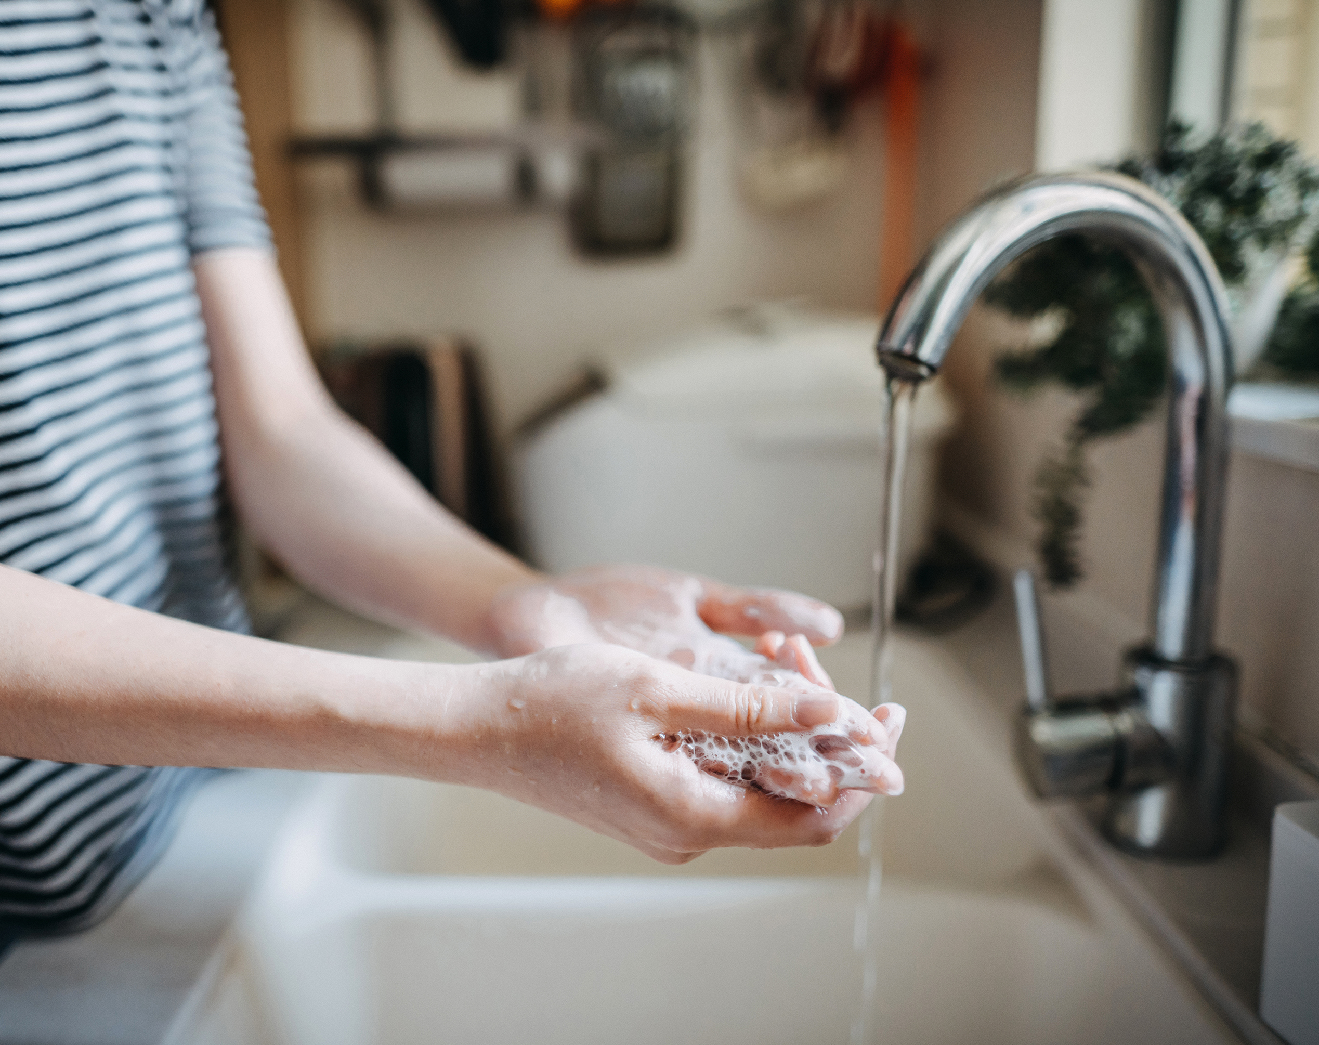
Co jsou to návyky?
Přibližně 40 % našich každodenních aktivit tvoří návyky.
Aktivity, které provádíme bez vědomého úsilí či hlubšího přemýšlení (čištění zubů, scrollování na instagramu, …)
Jedná se o snahu mozku optimalizovat energetické zdroje tím, že opakované činnosti automatizuje.
Díky tomu můžeme věnovat více mentální energie náročnějším úkolům a rozhodnutím.

Slide 3
Zlozvyky
Jedná se o opakované činnosti, které mohou negativně ovlivňovat naše zdraví, produktivitu, vztahy nebo naši vlastní spokojenost.
Často vznikají nevědomky a je těžké se jich zbavit, protože poskytují krátkodobé uspokojení (kouření, prokrastinace, nadměrné používání technologií nebo nezdravé stravování).
Klíčem k odstranění zlozvyků je jejich identifikace, nahrazení pozitivními návyky a udržování motivace k dlouhodobé změně.

Slide 4
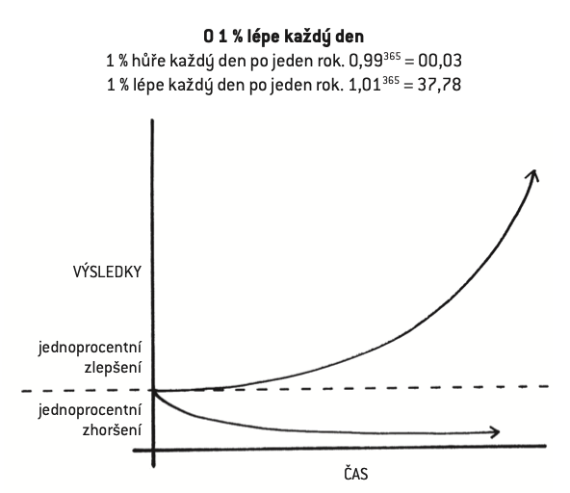
Malé změny vedou k velkým výsledkům
Každodenní malý krok je v dlouhodobém horizontu významný.
Když se každý den zlepšíte o 1 % po dobu jednoho roku, za rok na tom budete 37x lépe, než kdybyste nedělali vůbec nic.
Trpělivost a konzistence jako základ budování návyků.

Slide 5
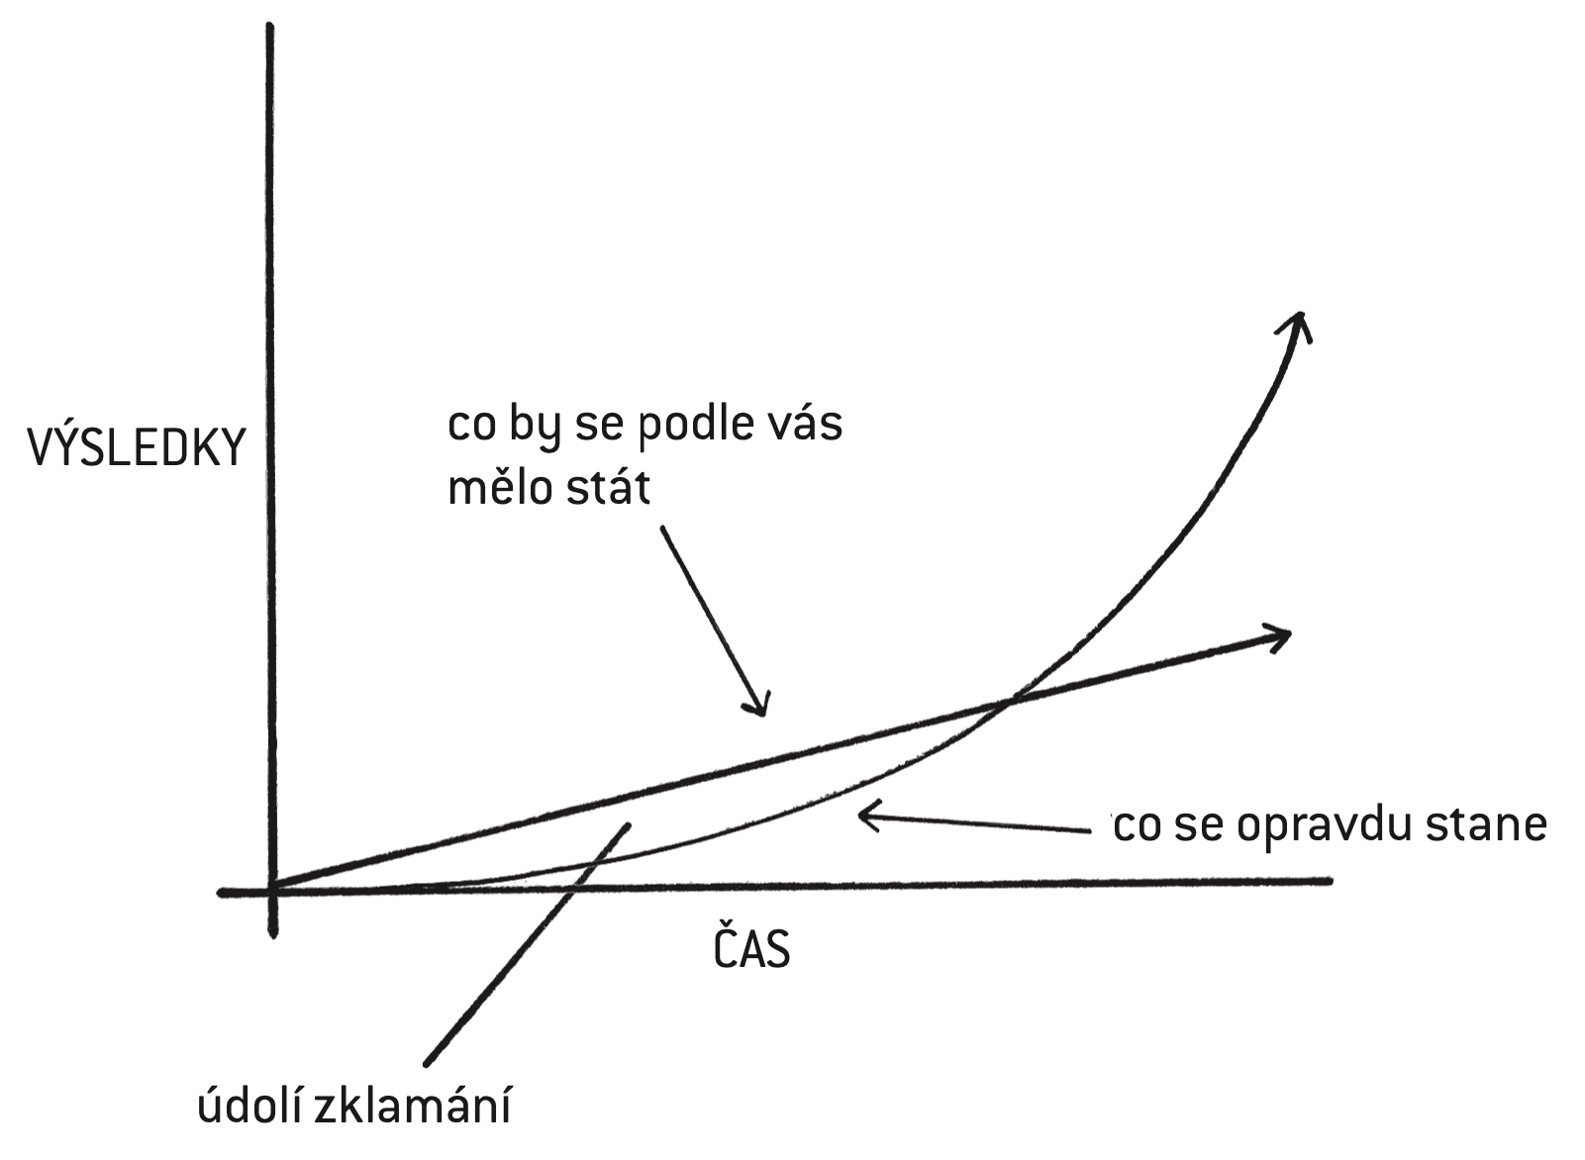
Celý proces transformace při budování nových návyků má velmi pomalé tempo (nevidíme žádné rychlé výsledky), což může snižovat naše odhodlání a motivaci.
Z toho důvodu ale nepřikládáme velkou důležitost ani špatným návykům, protože nevedou akutně k negativním výsledkům a jednotlivá "špatná" rozhodnutí je v tomto případě velmi snadné přehlížet.

Slide 6
ÚKOL 1: Seznam mých návyků (10 minut)
Vezměte si tužku a papír/ mobil a otevřete poznámky
Napište si 10 návyků, které jste si během života osvojili (pozitivní i negativní.
Ke každému návyku připojte, jaký má vliv na váš život nebo na život, který chcete žít:
+ (pozitivní), - (negativní), nebo . (neutrální)
Taky se zamyslete nad tím, které z těchto návyků si chcete udržet, který byste raději nahradili a jak by se Vám změnil život, kdybyste změnili jeden negativní návyk.

Slide 7
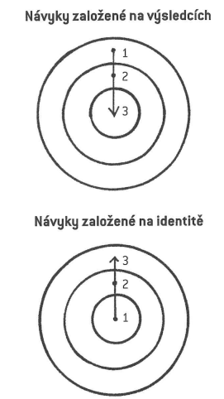
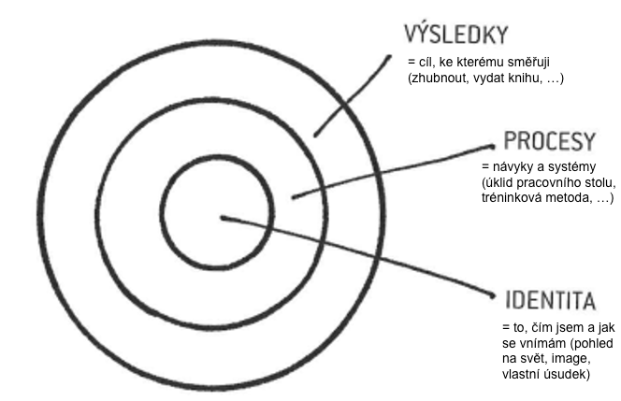
Jak začít návyky budovat?

Slide 8
Změna probíhá ve 3 rovinách (změna výsledku, procesu a identity).
Nejúčinnější je soustředit se na to, kým se chceme stát (na identitu).
Identita se rodí z toho, co děláme (z návyků) – každým jedním činem „hlasujeme“ pro to, kým chceme být.

Slide 9
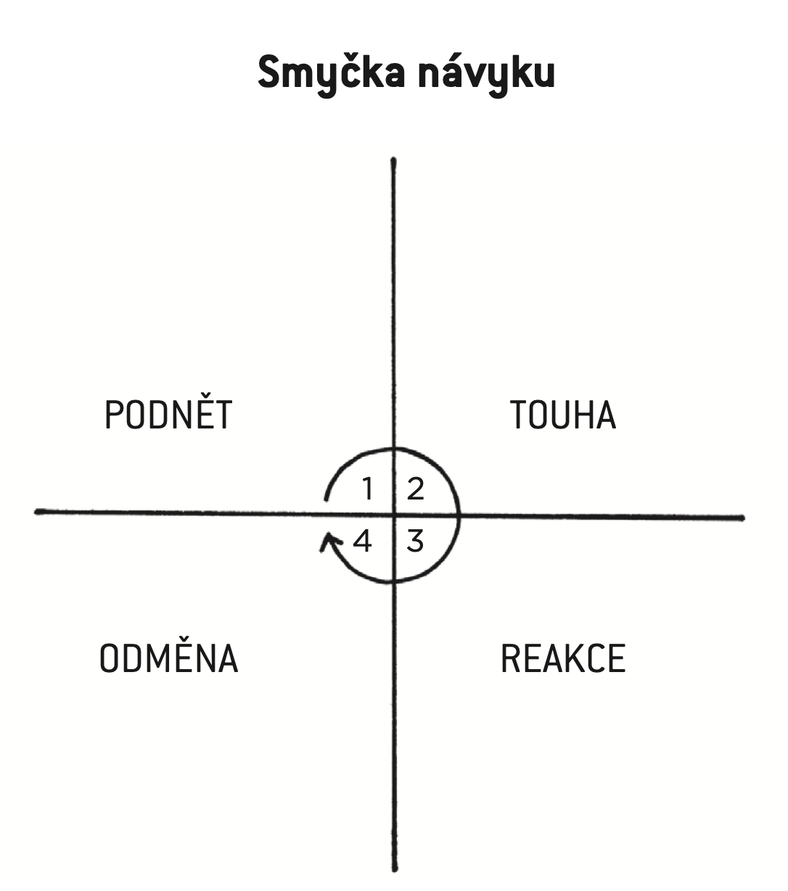

Fáze vývoje návyku

Slide 10
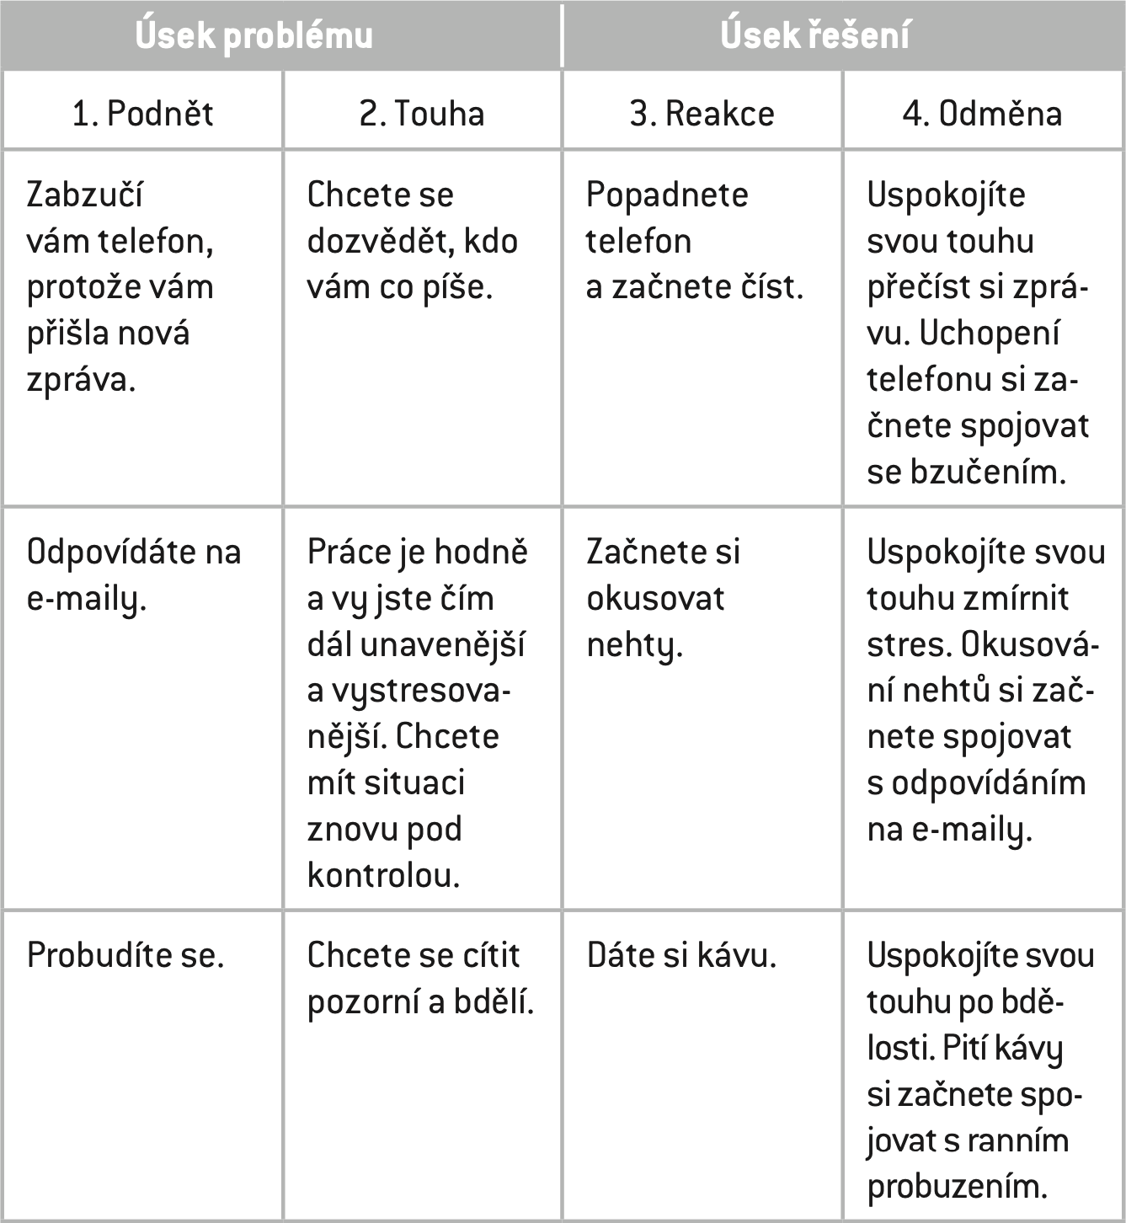

Slide 11
PODNĚT – TOUHA – REAKCE – ODMĚNA
 | DOBRÝ NÁVYK Jak si vybudovat dobrý návyk. | ŠPATNÝ NÁVYK Jak se zbavit špatného návyku
PODNĚT | Musí to být nápadné. | Musí to být neviditelné
TOUHA | Musí to být přitažlivé. | Musí to být nevábné.
REAKCE | Musí to být snadné. | Musí to být obtížné.
ODMĚNA | Musí to být uspokojivé. | Musí to být neuspokojivé.

Slide 12
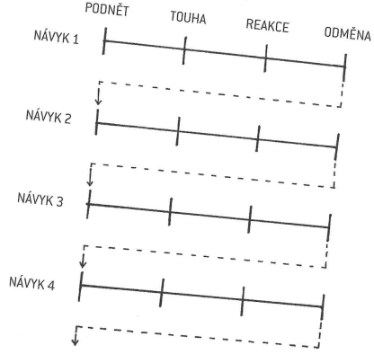
PODNĚT a jeho nápadnost
uvědomění si návyku
kumulace návyku
stanovení ČASU a MÍSTA
stávající NÁVYK
nový NÁVYK
Clear, 2020

Slide 13
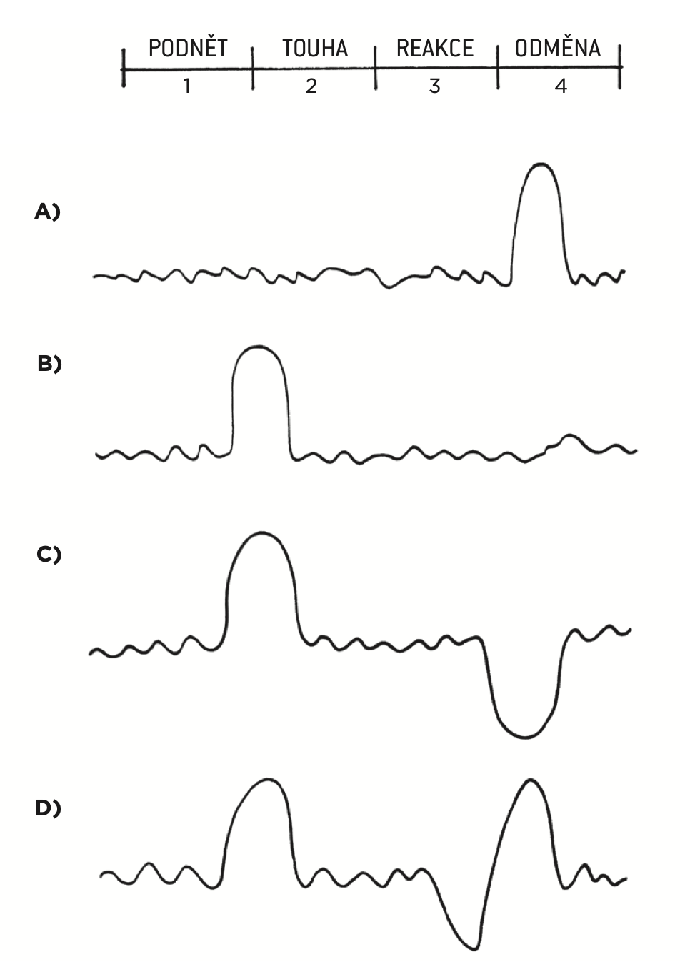
TOUHA a ODMĚNA
přitažlivost
nárust hladiny dopaminu
Motivační rituál = před obtížných návykem zařadit vždy něco příjemného
Notes:
Při prvním obdržení odměny, před zformováním návyku (A), se uvolní dopamin. Příště (B) se však hladina dopaminu zvedne ještě před reakcí, ihned po zaznamenání podnětu. To se pak projeví jako touha a nutkání jednat. Jakmile návyk zakoření, dopamin už po obdržení odměny nevzroste, protože už si počítáte. Pokud však zaznamenáte podnět a začnete očekávat odměnu, ale nezískáte ji, pak hladina dopaminu klesne, což pocítíte jako zklamání (C). Senzitivita dopaminové reakce je evidentní, když se odměna dostaví opožděně (D). Zaprvé identifikujete podnět, stoupne vám hladina dopaminu a vy pocítíte touhu. Poté zareagujete, jenže odměna nepřijde tak rychle, jak jste čekali, a dopamin začne klesat. Nakonec, když se odměna dostaví později, než jste doufali, hladina dopaminu se znovu zvedne. Jako by vám mozek říkal: „Vidíš, měl jsem pravdu. Příště nezapomeň stejný úkon zopakovat.“

Slide 14
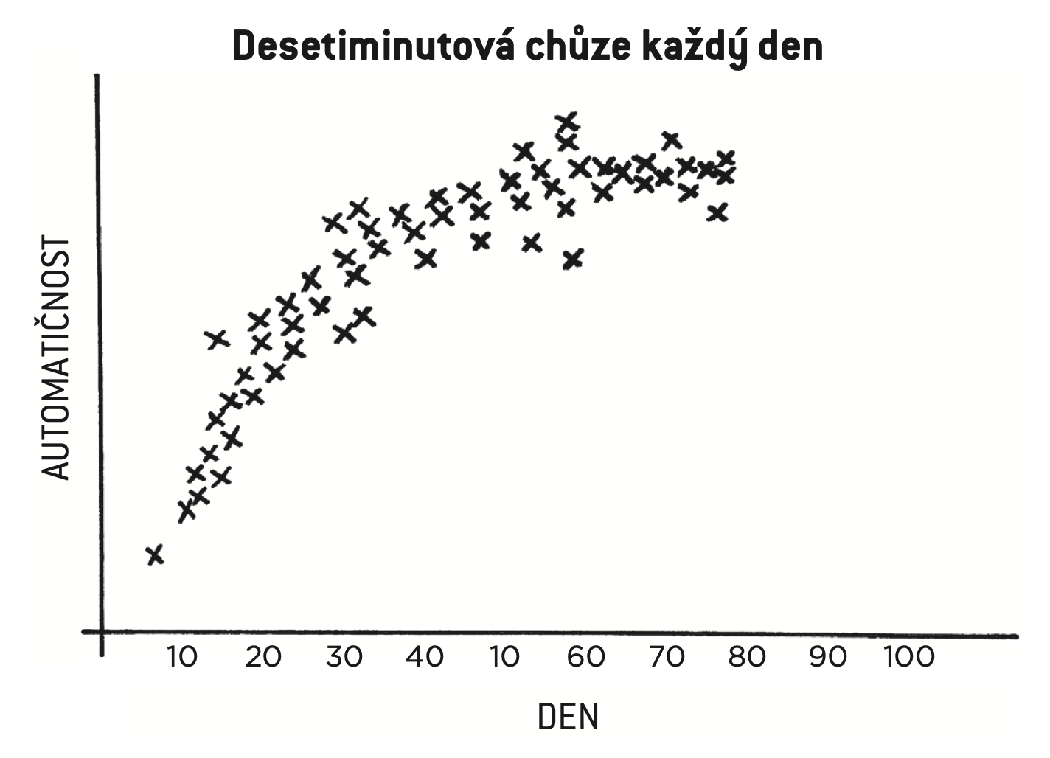
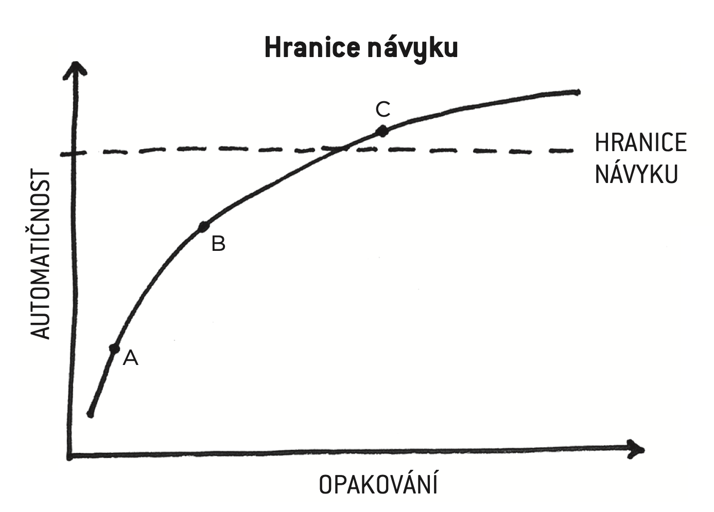
MUSÍ TO BÝT SNADNÉ
pomalu, ale ne pozpátku
automatičnost
Notes:
Hranice návyku:
Na začátku (bod A) se úkon neobejde bez úsilí a soustředění. Po několika opakováních (bod B) už jej provádíme snáze, stále mu však musíme věnovat vědomou pozornost. S dostatečným cvikem (bod C) se úkon stává více automatickým než vědomým. Za určitou hranicí (hranice návyku) jej můžeme provádět víceméně bez přemýšlení. V tom okamžiku víme, že jsme si vybudovali nový návyk.
Desetiminutová chůze každý den
V tomto grafu je zanesené chování člověka, který se každý den po snídani na deset minut projde. Povšimněte si, že s opakováním se zvyšuje i automatizace, až je nakonec dotyčný úkon maximálně snadný a automatický.

Slide 15
ZÁKON NEJMENŠÍHO ODPORU
pravidlo 2 min
VELMI SNADNÉ | SNADNÉ | PRŮMĚRNÉ | OBTÍŽNÉ | VELMI OBTÍŽNÉ
obout si tenisky | jít deset minut | ujít 10 tis. kroků | uběhnout 5 km | uběhnout maraton
otevřít si zápisky | učit se 10 min | učit se 3 hod | získat samé „A“ | získat titul

Slide 16
MUSÍ TO BÝT USPOKOJIVÉ
jednou z nejuspokojivějších emocí je pocit, že děláme pokroky
NÁVYKOMETR (kalendář, diář, aplikace – HabitShare, Habatica)
Don't break the chain - nepřetrhni řetěz!
Vynechání někdy jednoho dne nevadí, ale 2 už vadí, aby byla zachována kontinuita.

Slide 17
MUSÍ TO BÝT NEUSPOKOJIVÉ – špatný návyk
TRÉNINKOVÝ PARTNER
porušení disciplíny
Co je okamžitě odměněno, to opakujeme!
Co je okamžitě potrestáno, tomu se vyhýbáme!

Slide 18
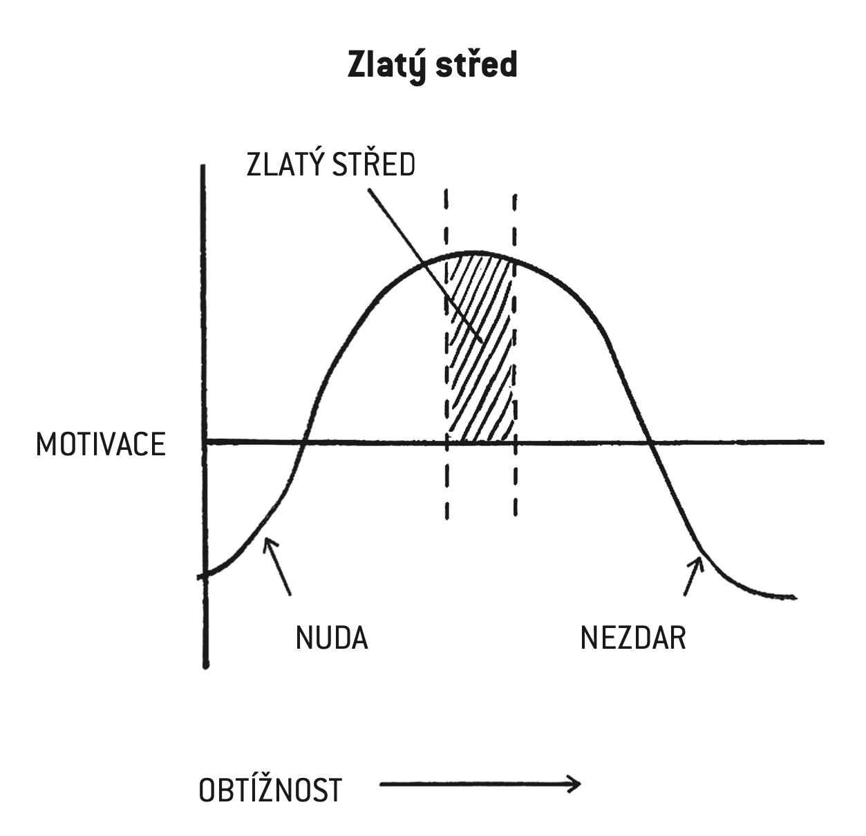
Zásada zlatého středu – vrchol motivace
Notes:
Maximální motivace dosahujete, když stojíte před problémem, který je obtížný tak akorát. V psychologii na tento jev odkazuje Yerkes-Dodsonův zákon, který popisuje optimální stupeň vzrušení jako střední bod mezi nudou a úzkostí.
Dovysvětlení: Yerkes-Dodsonův zákon říká, že naše motivace a výkon jsou nejlepší, když máme výzvu, která je "tak akorát" – ani příliš jednoduchá, aby nás nudila, ani příliš složitá, aby nás stresovala nebo paralyzovala úzkostí. Představte si to jako rovnováhu: když je něco příliš snadné, ztrácíme zájem a neuděláme to pořádně. Když je to naopak moc obtížné, cítíme se přetížení a může to vést k neúspěchu. Ideální je najít zlatý střed, kde nás úkol dostatečně vyzve, ale zároveň ho můžeme zvládnout – právě v tomto bodě máme největší motivaci a podáváme nejlepší výkon.
Tento princip můžeme uplatnit i při budování návyků – pokud si nastavíme cíle, které jsou reálně dosažitelné a zároveň trošku náročné, máme větší šanci je udržet a posouvat se dál.

Slide 19
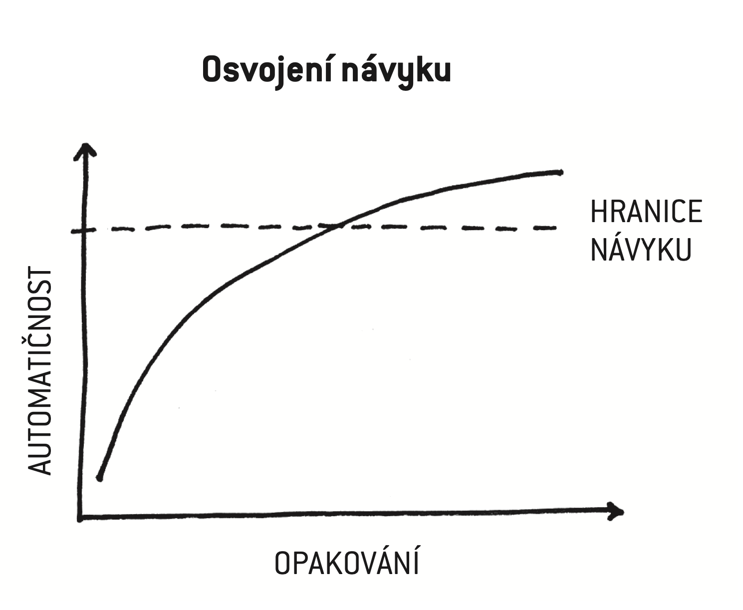
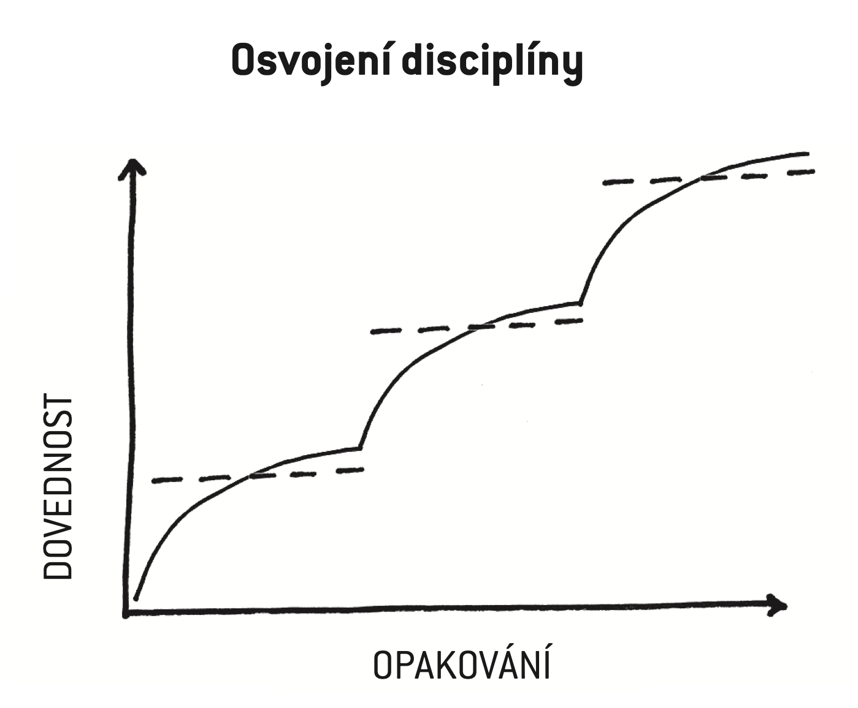
Osvojení návyku a disciplíny
Notes:
Proces zvládnutí určité dovednosti či disciplíny vypadá tak, že postupně vrstvíte jedno zlepšení na druhé a každý nový návyk stavíte na těch stávajících, dokud nedosáhnete nové úrovně výkonu a neosvojíte si širší rozsah dovedností.

Slide 20
PRAVIDLA
ne vše na 100 % (nikdo není dokonalý) → 80:20
méně je více
snadnější cesta není horší, ba naopak je lepší než žádný
vše je individuální

Slide 21
ÚKOL 2: Strategie pro tvorbu návyku
Vaším úkolem je vytvořit smyčku návyku podle následujících kroků:
  1. Vyberte si návyk, který chcete zavést do svého každodenního života. Tento návyk by měl být jednoduchý a snadno proveditelný.
  2. Stanovte podnět, který vám bude připomínat, že je čas začít s návykem. Podnět může být událost, připomínka v telefonu nebo spojení s jinou aktivitou, kterou už pravidelně děláte.
  3. Vytvořte jednoduchou rutinu, kterou budete po podnětu opakovat. Rutina by měla být na začátku snadná, aby vás neodradila.
  4. Zvolte odměnu, která vás bude motivovat k pokračování v dané rutině. Odměna by měla být příjemná a přímo spojená s dokončením návyku.
Příklad: Vyberu si návyk čtení 10 minut denně. Můj podnět bude po ranní kávě začít číst. Rutina bude číst 10 minut knihu, a odměna bude pocit spokojenosti a krátká procházka.

Slide 22
Překážky na cestě k novému návyku
Jedna věc je jistá, překážky 100% přijdou!
Čím lépe budete připraveni na překážky, tím lépe zareagujete, což výrazně zvýší pravděpodobnost, že svůj návyk udržíte.
Nejčastější jsou: nedostatek motivace/ disciplíny; nedostatek času; rozptýlení okolím.
Jakmile máte smyčku návyku, přemýšlejte o možných překážkách a navrhněte konkrétní kroky k jejich překonání (viz další úkol).

Slide 23
ÚKOL 3: Strategie pro překování překážek a nastavení pravidel u nového návyku
Identifikujte všechny možné překážky (včetně těch zmíněných dříve), na které můžete při praktikování nového návyku narazit a ke každé si napište strategii, jak ji překonáte.
Taktéž si naplánujte pravidla pro výjimky. Tedy to, v jakých případech nebudete návyk dodržovat, pokud takové případy jsou (např. během nemoci, v den oslavy atd.)
To vám pomůže připravit se na reálné situace a zajistí, že návyk bude mít větší šanci na úspěch.

